Slide 1
Kratos 架构&实现

Slide 2
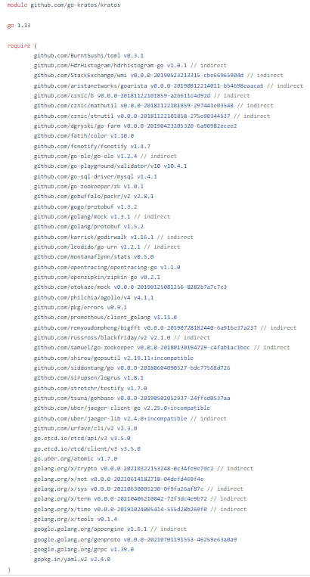
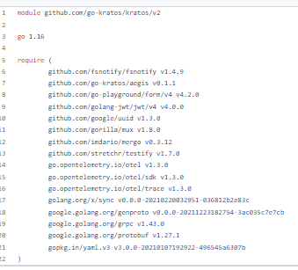
❭❭❭ Kratos - Why v2?
背景
架构
实现
使用
演进
参考
v1 注重功能完善和开箱即用
v2 注重工程标准规范
v2 注重组件能力抽象（轻量化、可插拔）
拥抱云原生
v2 的go mod依赖
v1 的go mod依赖

Slide 3
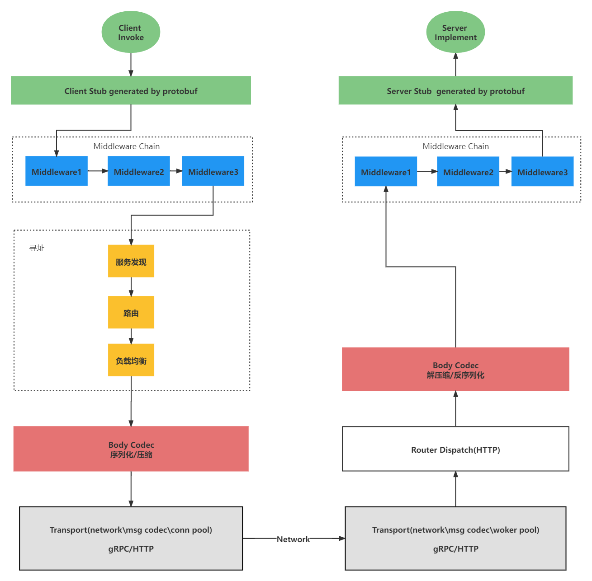
❭❭❭ 分层抽象 - 一次调用经历了什么
背景
架构
实现
使用
演进
参考
我们把框架分为Server端和Client端, 分别在纵向进行分层
服务端分为Transport，Router(HTTP)， Body Codec，Middleware(Inteceptor)和Server Stub Interface层
客户端分为Transport，Body Codec，寻址，Middleware(Inteceptor)和Client Stub Interface层

Slide 4
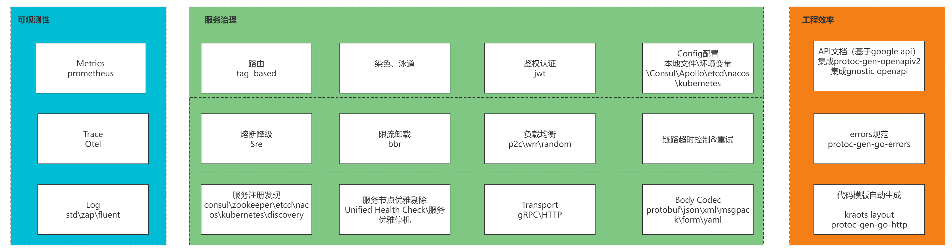
❭❭❭ 能力 - 功能全景图
背景
架构
实现
使用
演进
参考

Slide 5
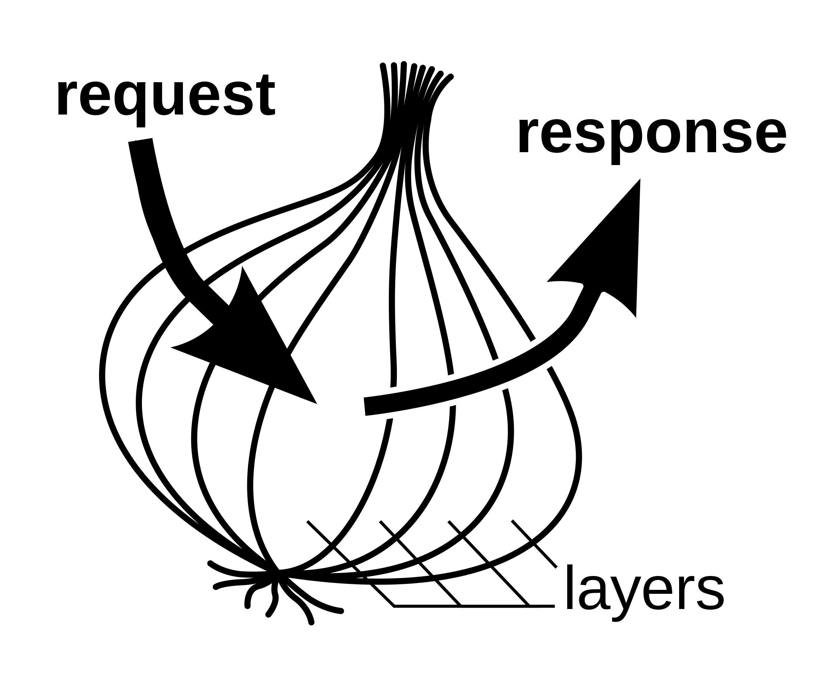
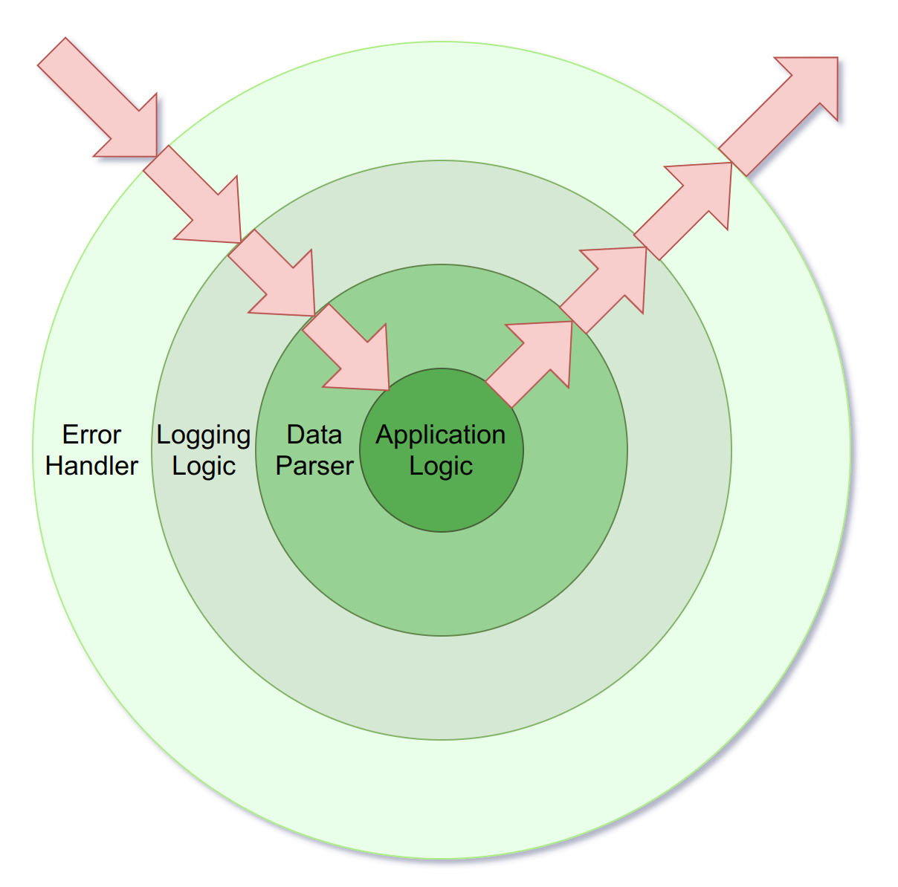
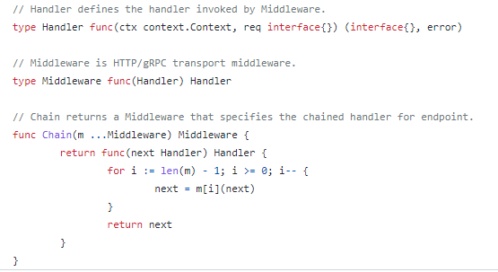
❭❭❭ 拦截器 - 面向切面编程
背景
架构
实现
使用
演进
参考
基于“洋葱模型”依次从外向内传递请求，最内层处理业务逻辑后，再由内向外传递响应。
拦截器的常见实现有递归调用，链式回调， 数组遍历等方式。 Kratos使用的是递归调用，通过Chain(m ...Middleares)组装成递归调用链。达到的效果是单个Middleware(Inteceptor)在RPC调用前后都能拦截Request或者Response。

Slide 6
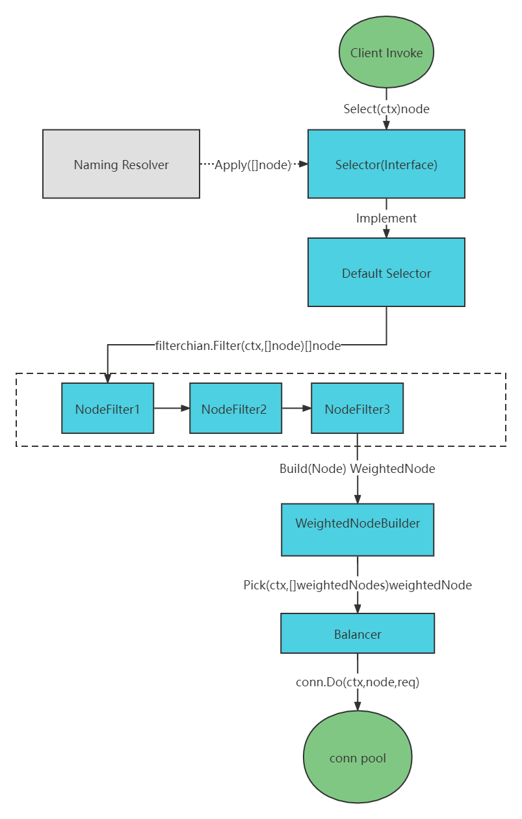
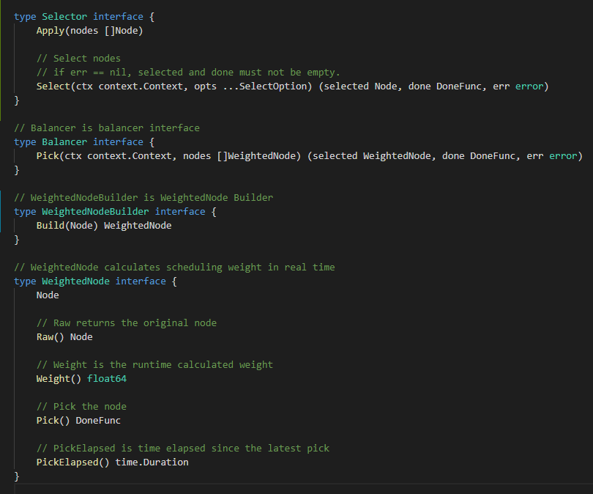
❭❭❭ 寻址 - 路由与负载均衡
背景
架构
实现
使用
演进
参考

Slide 7
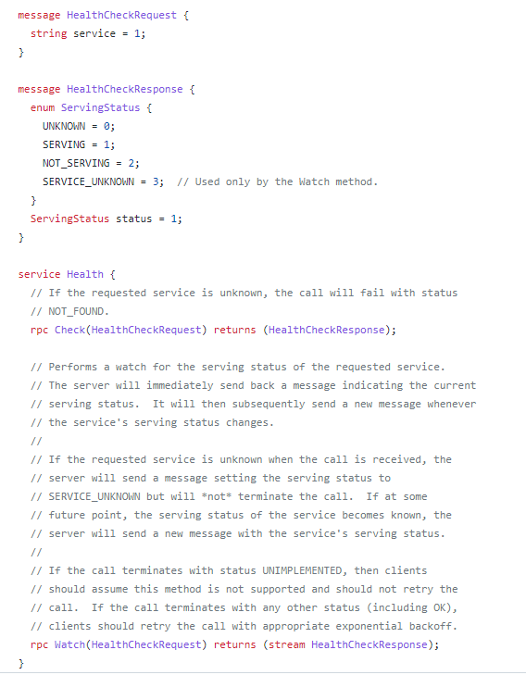
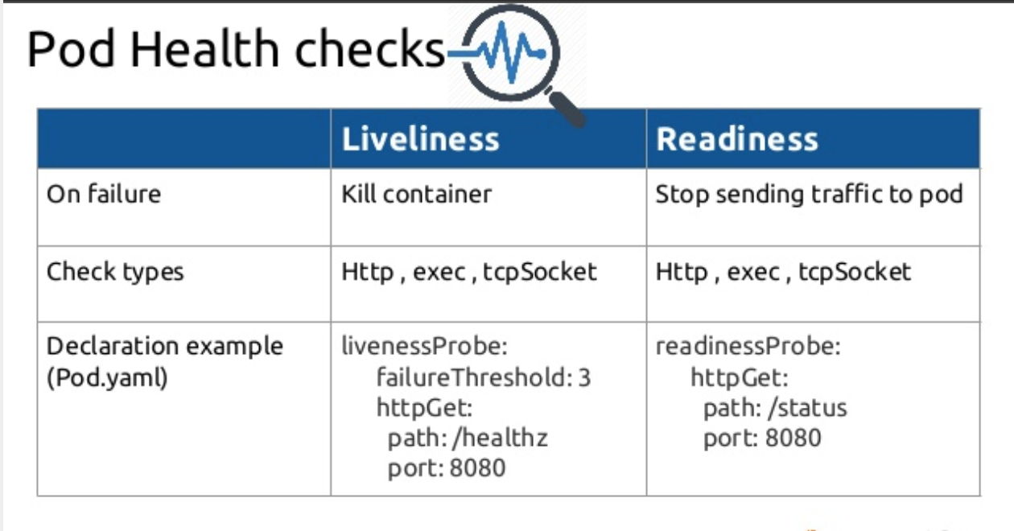
❭❭❭ 可用性 - 统一健康检查
背景
架构
实现
使用
演进
参考
Kratos实现了google.golang.org/grpc/health/grpc_health_v1的标准接口。
可以对接k8s liveness probe和readiness probe。
可以对接consul agent的反向健康探测接口。
未来kratos client负载均衡策略也会加入对该接口的探测。
健康检查接口grpc_health_v1.Health

Slide 8
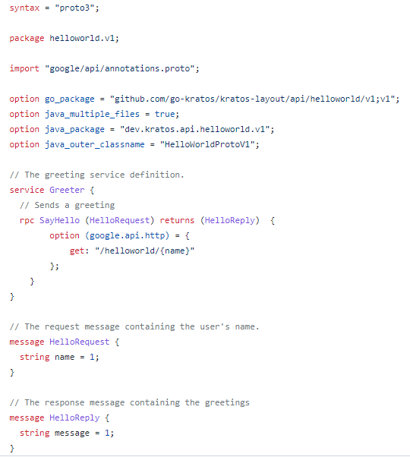
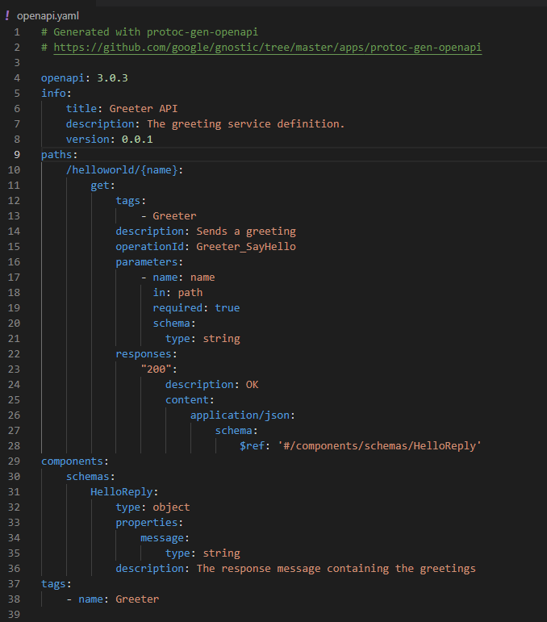
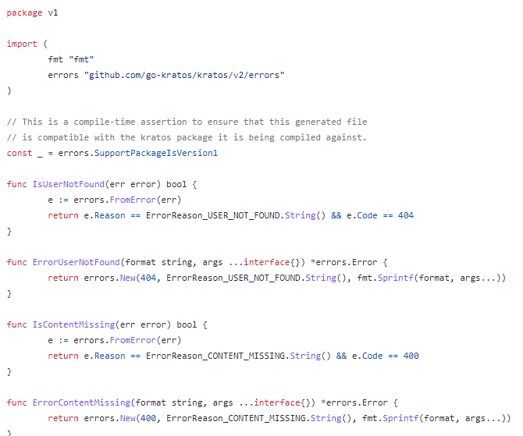
❭❭❭ kratos layout - 始于protobuf&google api
背景
架构
实现
使用
演进
参考
kratos new -r <layout_repo_url> helloworld && kratos run
基于protobuf和google api的IDL
生成的open api v3文档
生成的errors

Slide 9
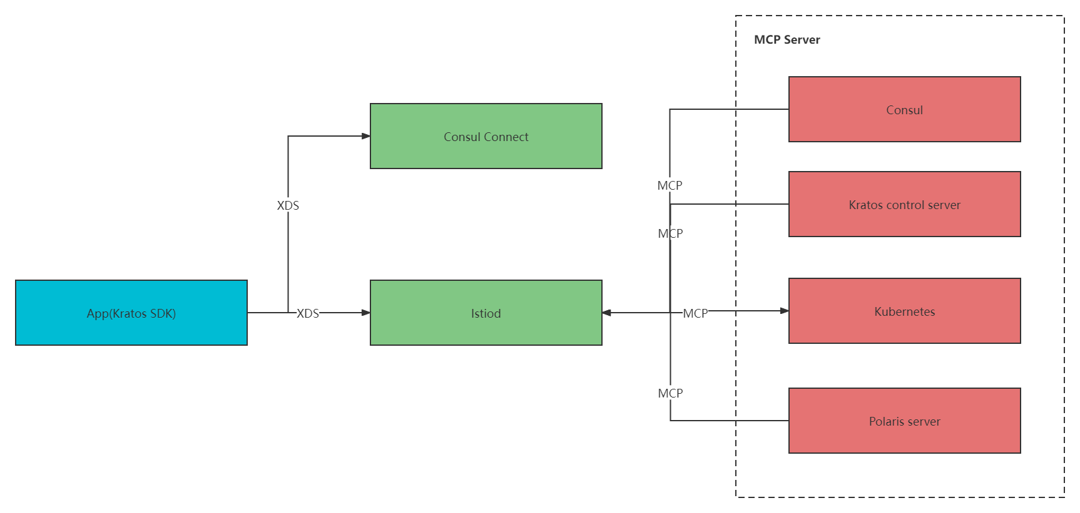
❭❭❭ 迈向云原生 - Proxyless ServiceMesh
背景
架构
实现
使用
演进
参考
拥抱云原生标准，不绑定背后实现和云厂商
性能更好
运维、学习、排障成本更低
跨进程context传递（trace信息无须手动传递）

Slide 10


❭❭❭ 欢迎关注
背景
架构
实现
使用
演进
关注
https://github.com/go-kratos/kratos
公众号：Kratos开源社区
B站账号：Kratos开源社区

